Slide 1
Capstone 3 : Travel Insurance
Saniyya Hanan Rosyida

Slide 2






Business understanding
Travel Insurance Company & Agency
Travel Insurance

Slide 3

Business understanding
Travel Insurance Company Profit :
Pembatalan polis
Investasi premi di pasar finansial
Tidak ada klaim hingga kontrak asuransi berakhir
Travel Insurance Company & Insured

Slide 4

Business problem
Berlebih → Idle Money & opportunity loss
Kurang → Proses klaim terhambat & kredibilitas perusahaan menurun
Penyiapan dana asuransi dengan tepat

Slide 5

Analytic approach
Inferensial Analysis:
Menganalisis perbedaan pola antara pemegang polis yang mengajukan klaim dan tidak
Produk asuransi yang paling banyak dan sedikit diklaim
Mechine Learning :
Memprediksi kemungkinan seorang pemegang polis akan mengajukan claim / tidak
Mempermudah proses underwriting
Perencanaan penjualan produk yang lebih baik
Kredibilitas perusahaan terjaga
Resiko idle money berkurang

Slide 6
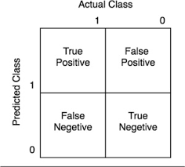
Analytic approach
Algoritma Classification :
Logistic Regression, Desicion Tree, KNN, Random Forest, XGBoost dan LightGBM
Matrix Confusion:
Idle Money & opportunity loss
Proses klaim terhambat & kredibilitas perusahaan menurun

Slide 7
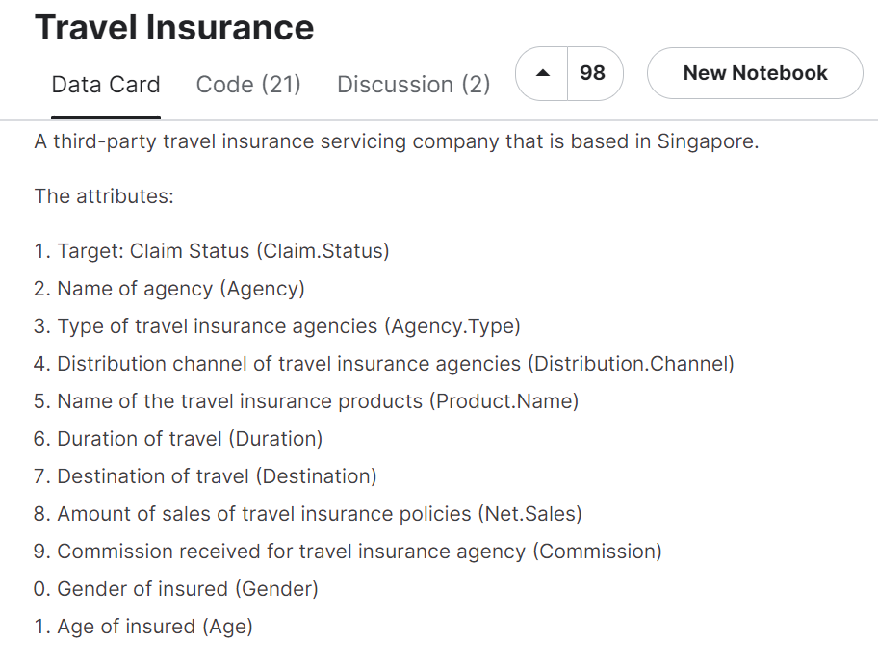
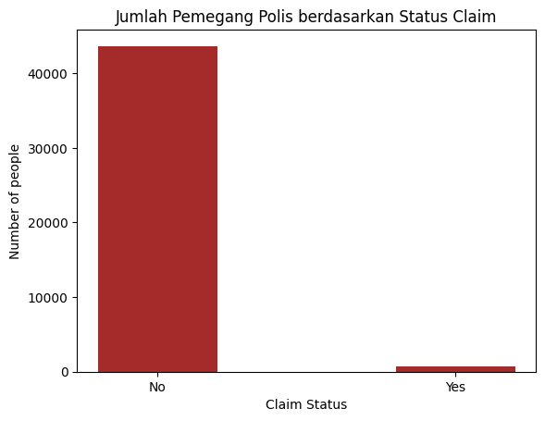
Analytic approach
Dataset :
Data Imbalance :
Metric & Evaluation :
ROC/AUC & Balanced Accuracy
Stratified Random Sampling & Stratified K-fold Cross Validation
Oversampling SMOTE

Slide 8
Data preparation
Missing Value (Gender)
Duplicates
Invalid Data (Duration)
Outlier (Age)
Manage Net Sales & Comission
Encoding
Scaling
Feature Selection

Slide 9
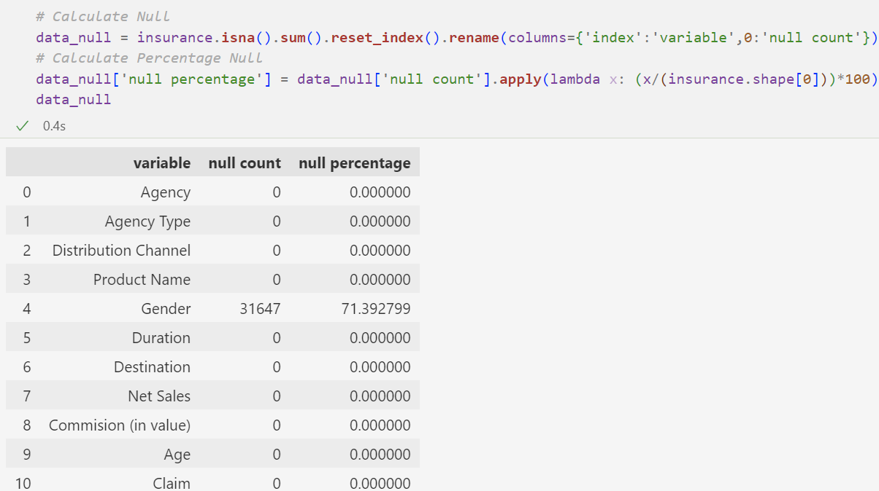
Drop Missing Value
AI Ethics : Fairness

Slide 10
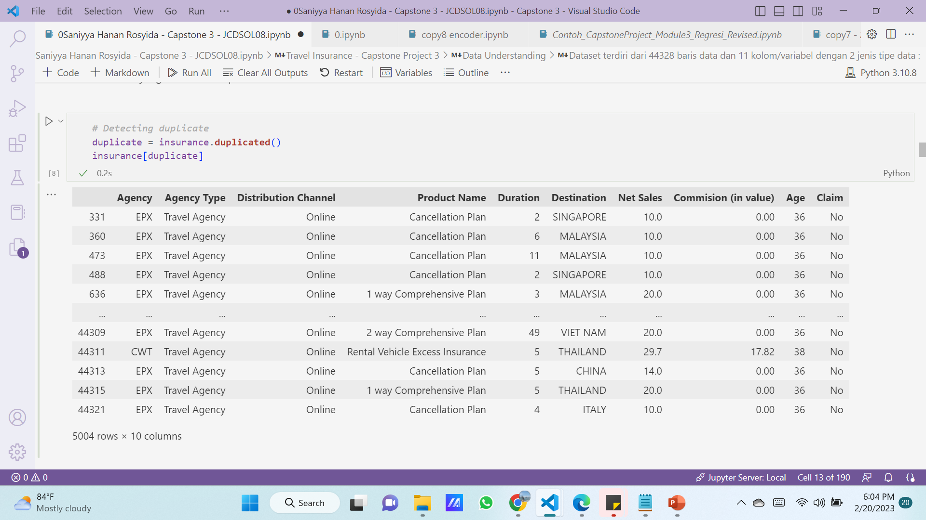
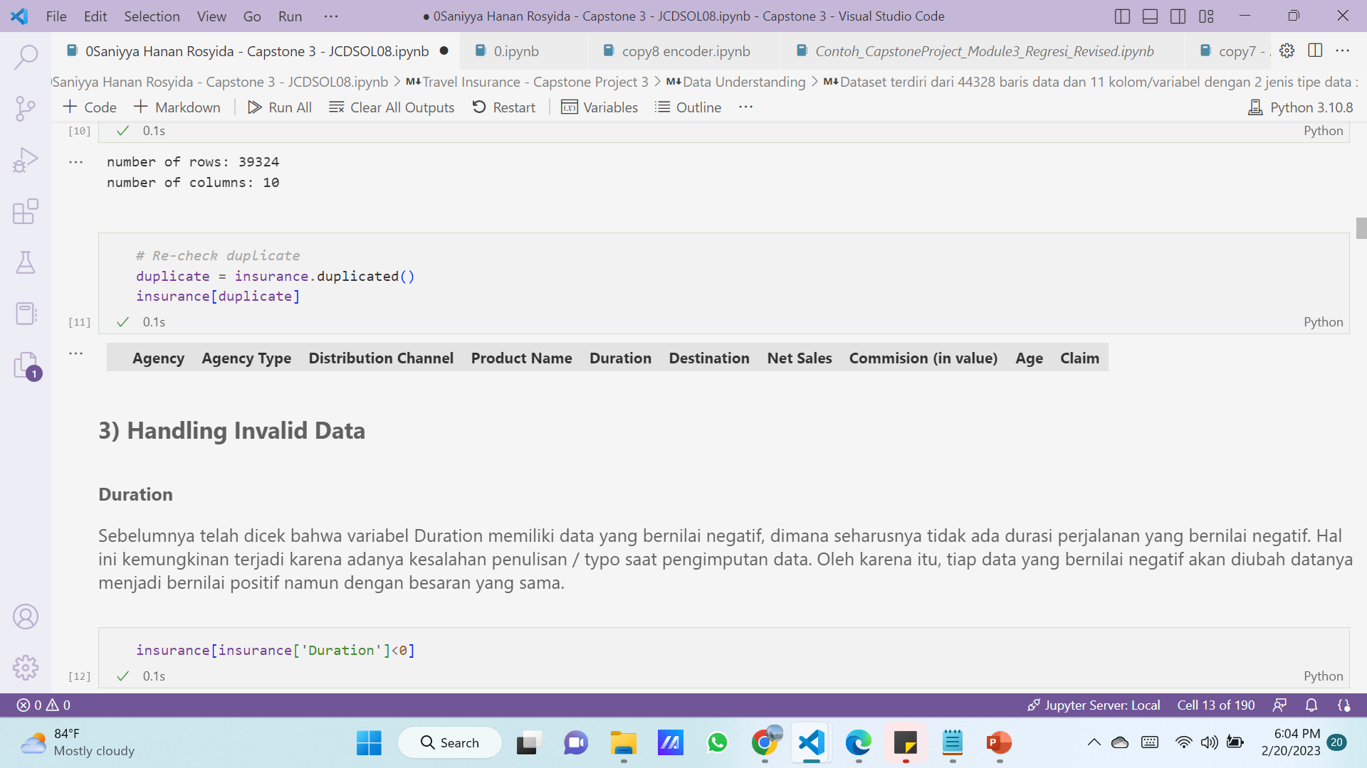
DROP Duplicate

Slide 11
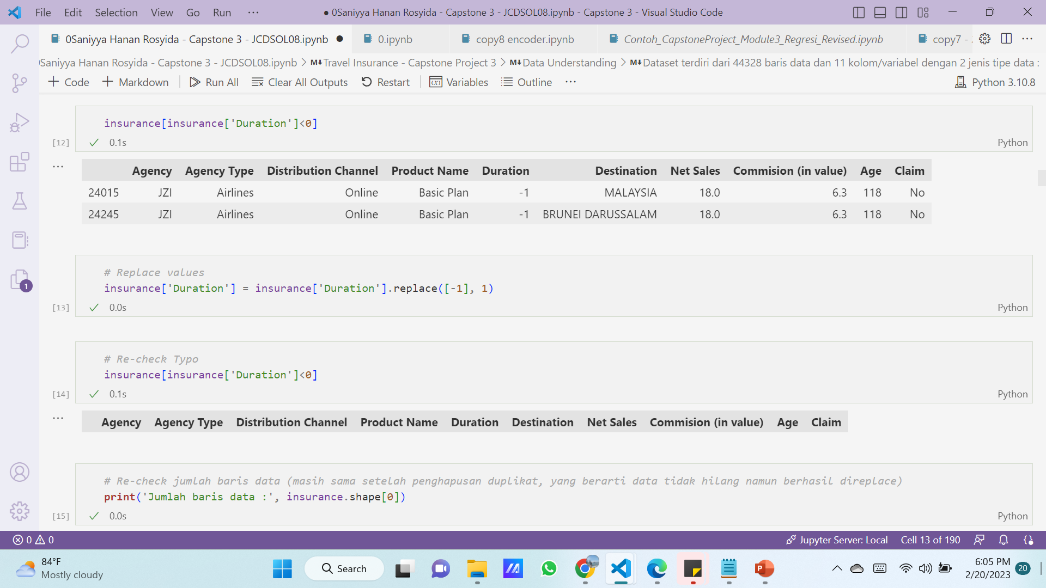
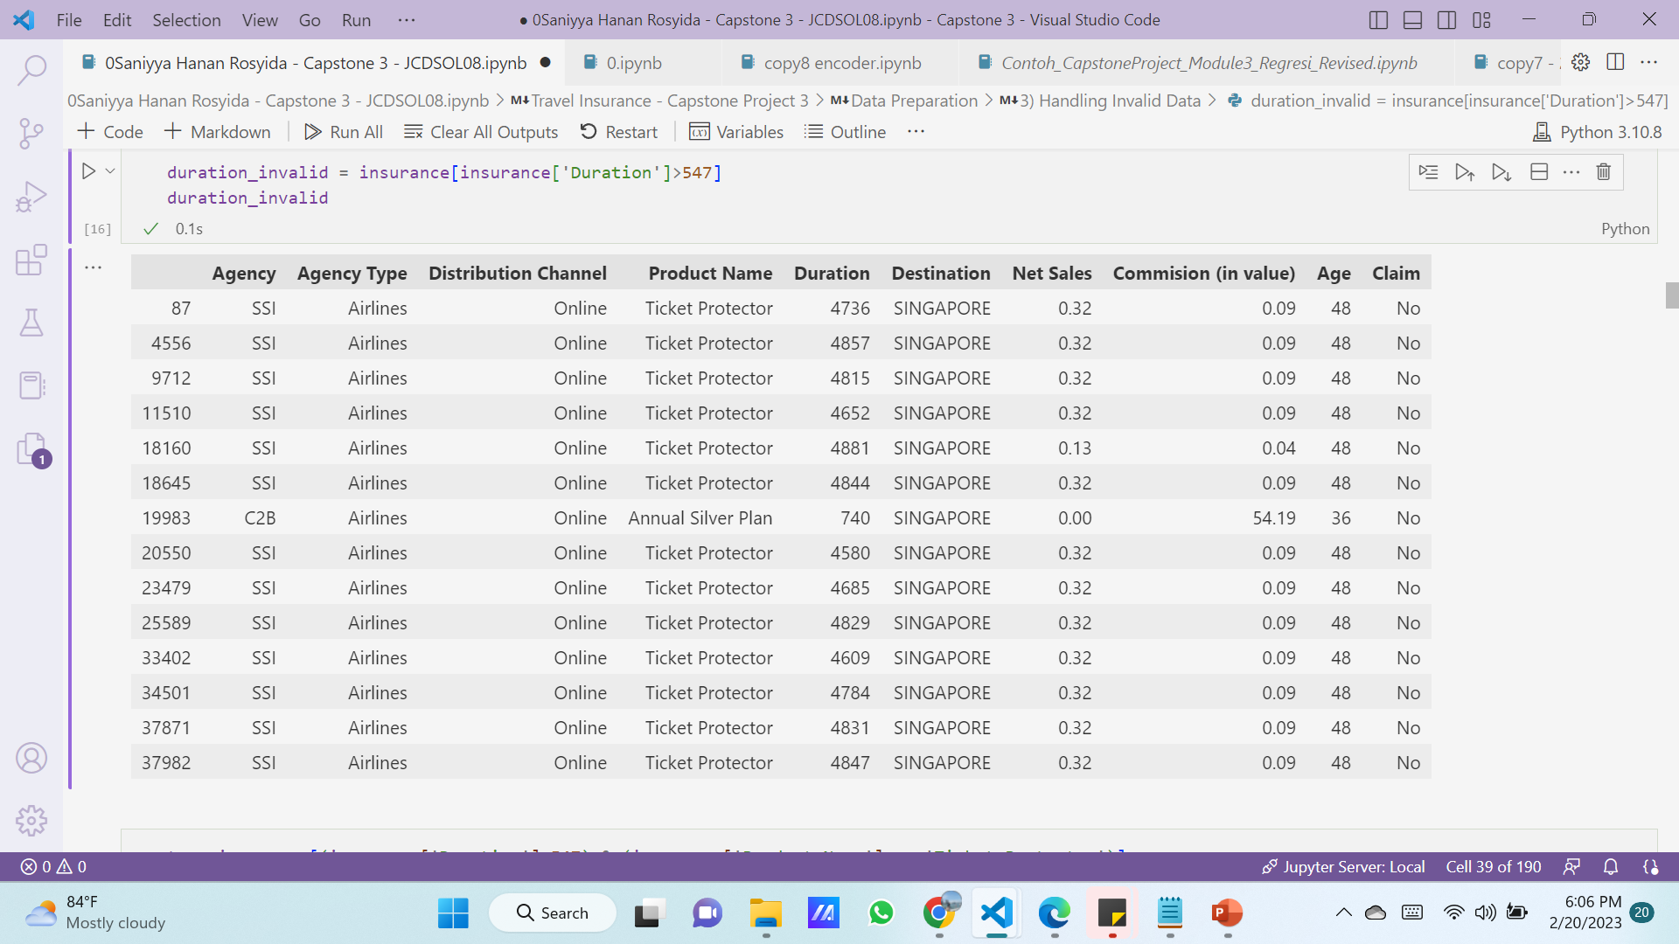
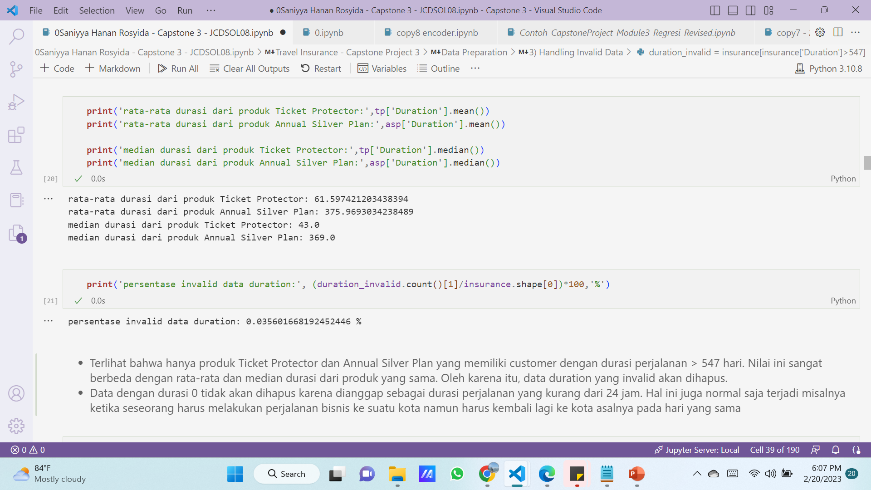
Manage Invalid Duration

Slide 12
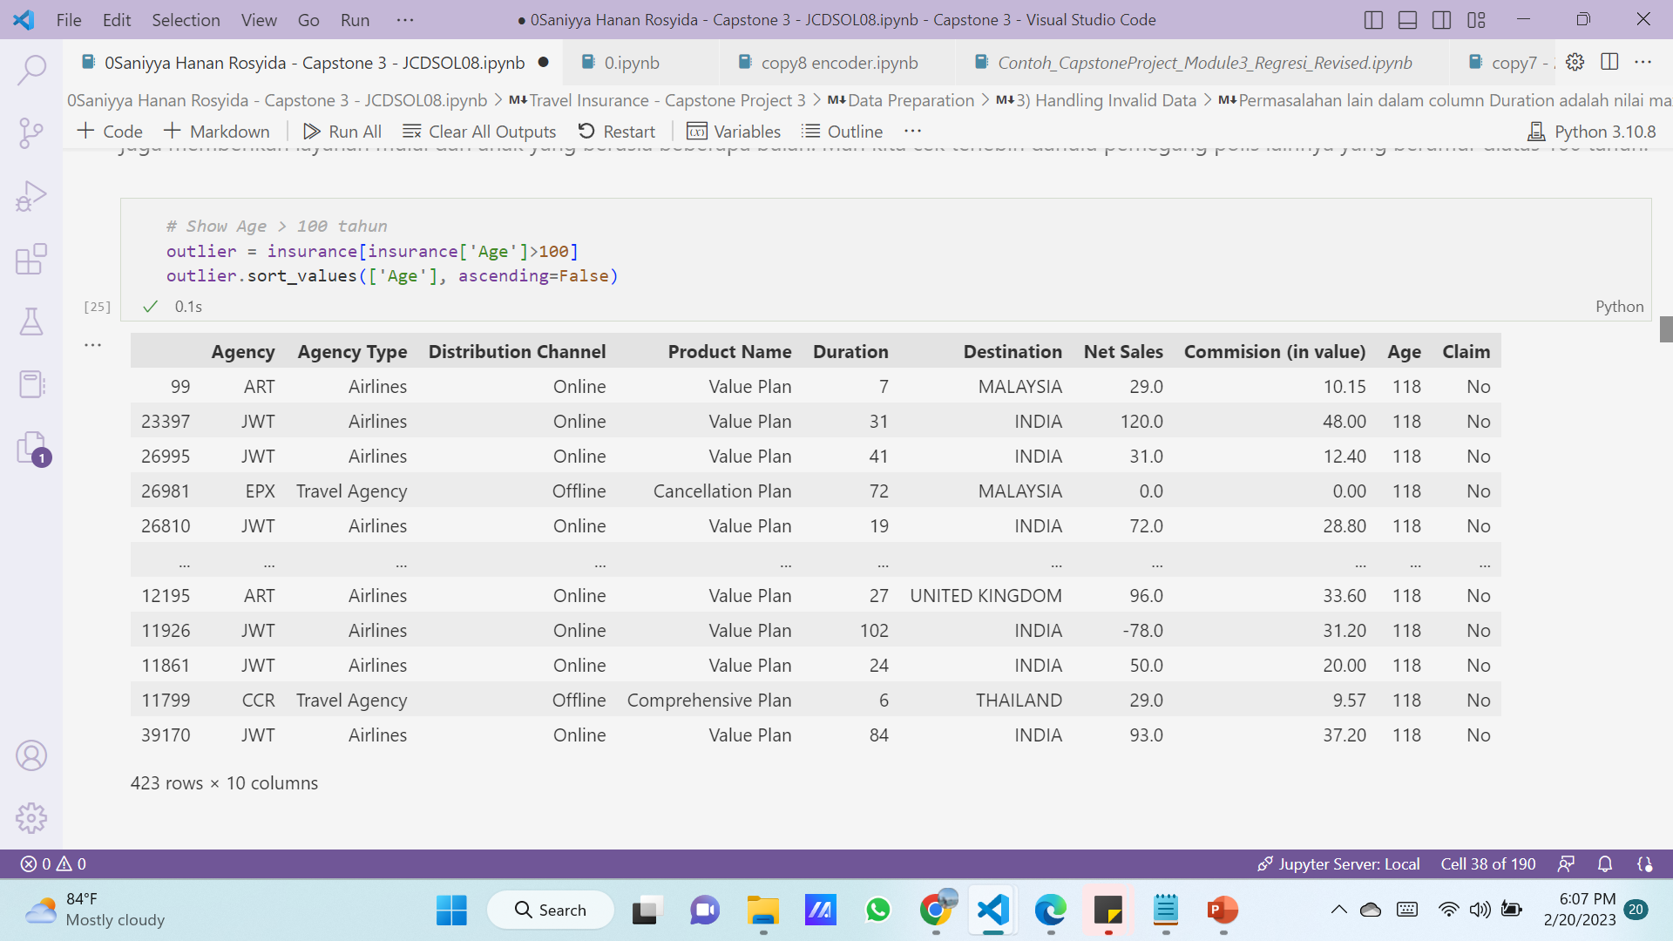
Drop Outlier age

Slide 13
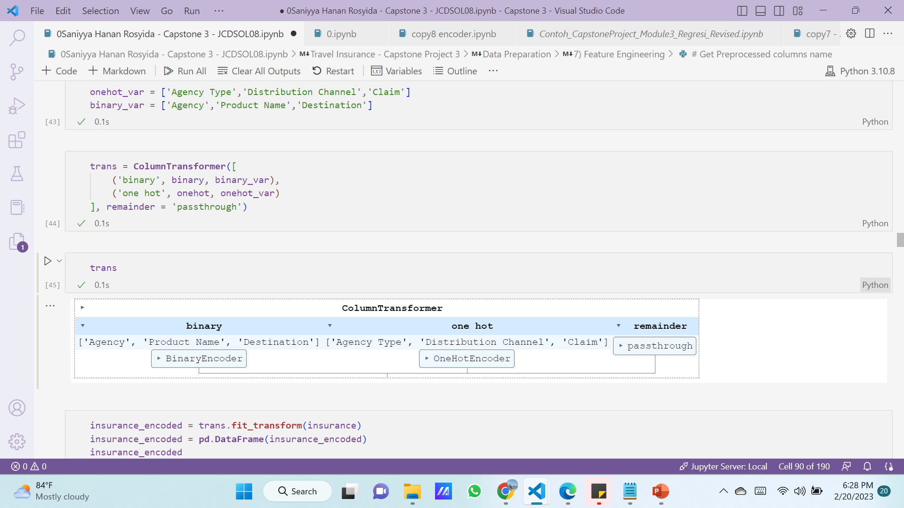
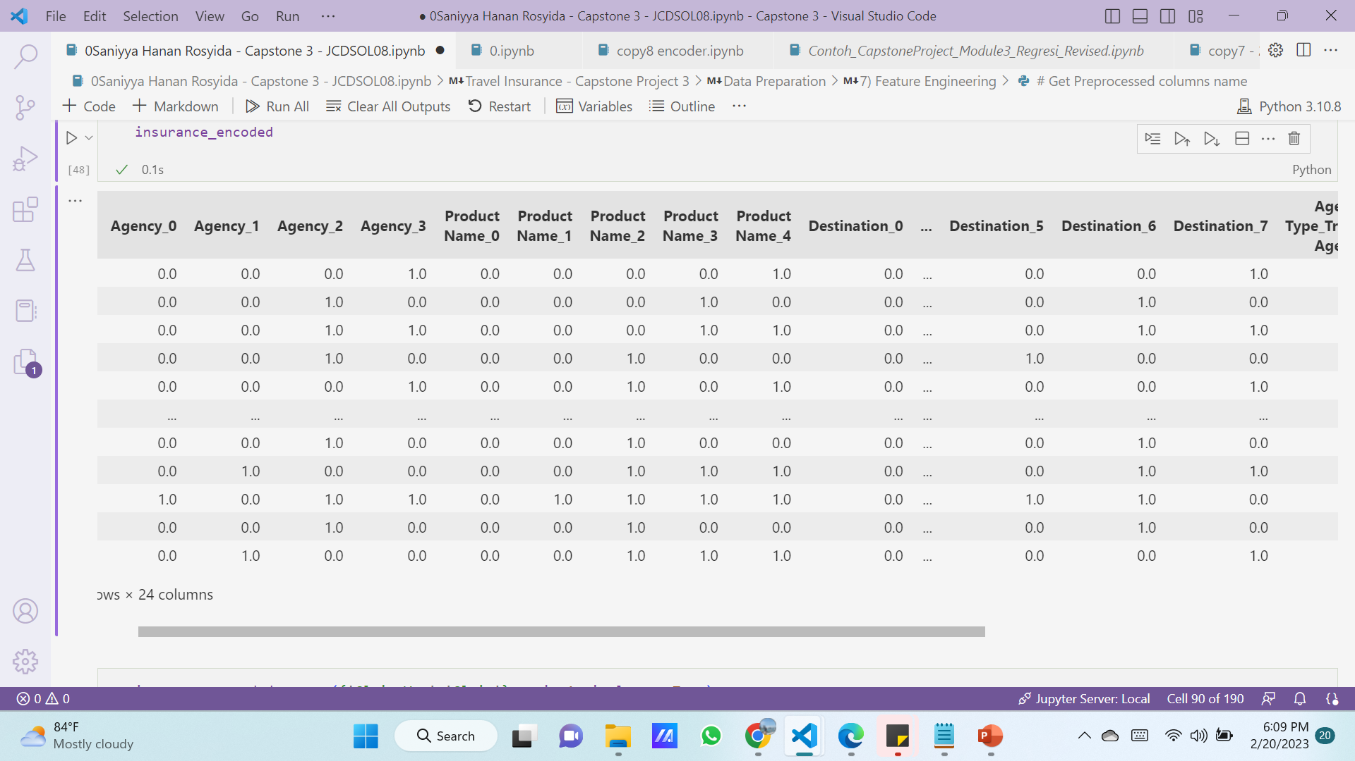
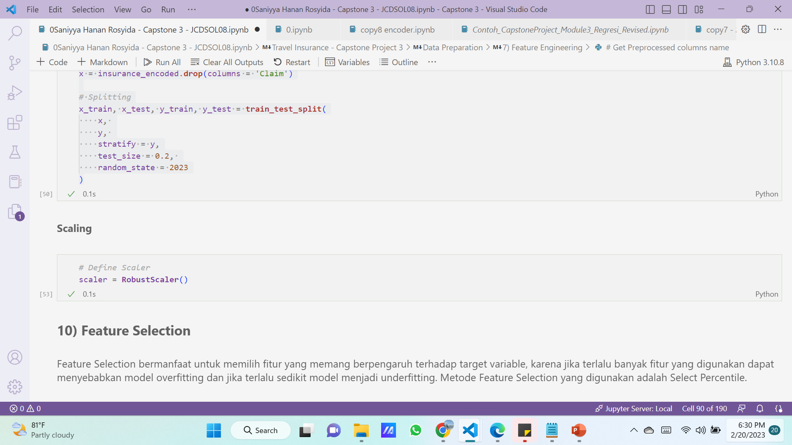
object variable encoding
scaling
Scaling :
KNN
Logistic Regression

Slide 14
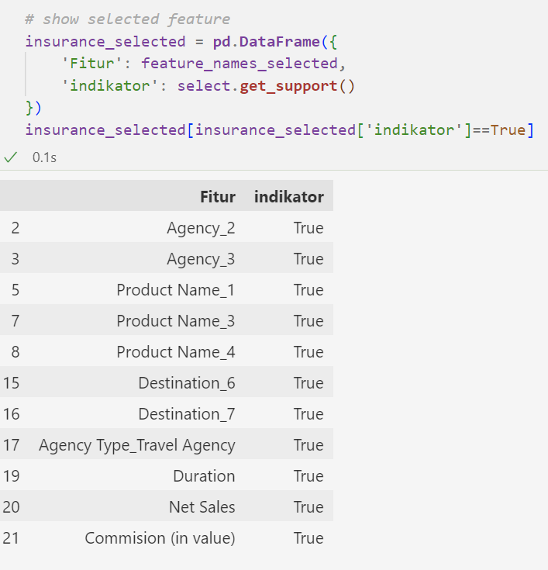
Feature selection
Semua Variabel Kecuali :
Age dan Distribution Channel

Slide 15
Modeling & evaluation
Logistic Regression & KNN | Decision tree, Xgboost, LightGBM, Random Forest
Scaling | No scaling
With & Without Oversampling SMOTE | With & Without Oversampling SMOTE
With & Without Feature Selection | With & Without Feature Selection
Metric ROC-AUC and Balanced accuracy | Metric ROC-AUC and Balanced accuracy

Slide 16
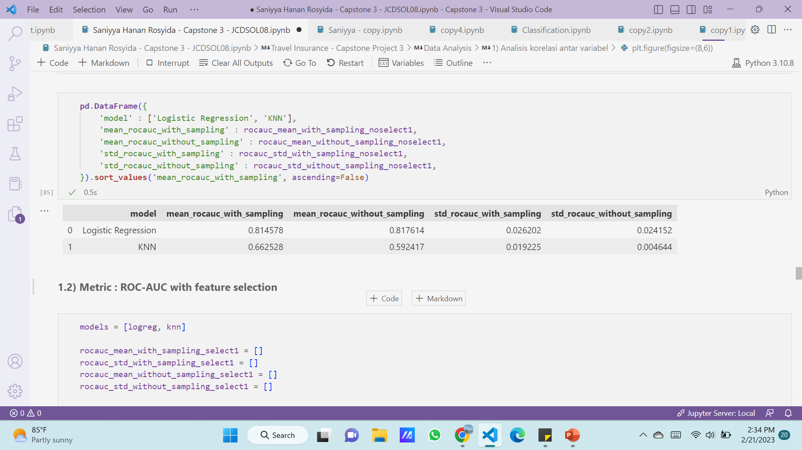
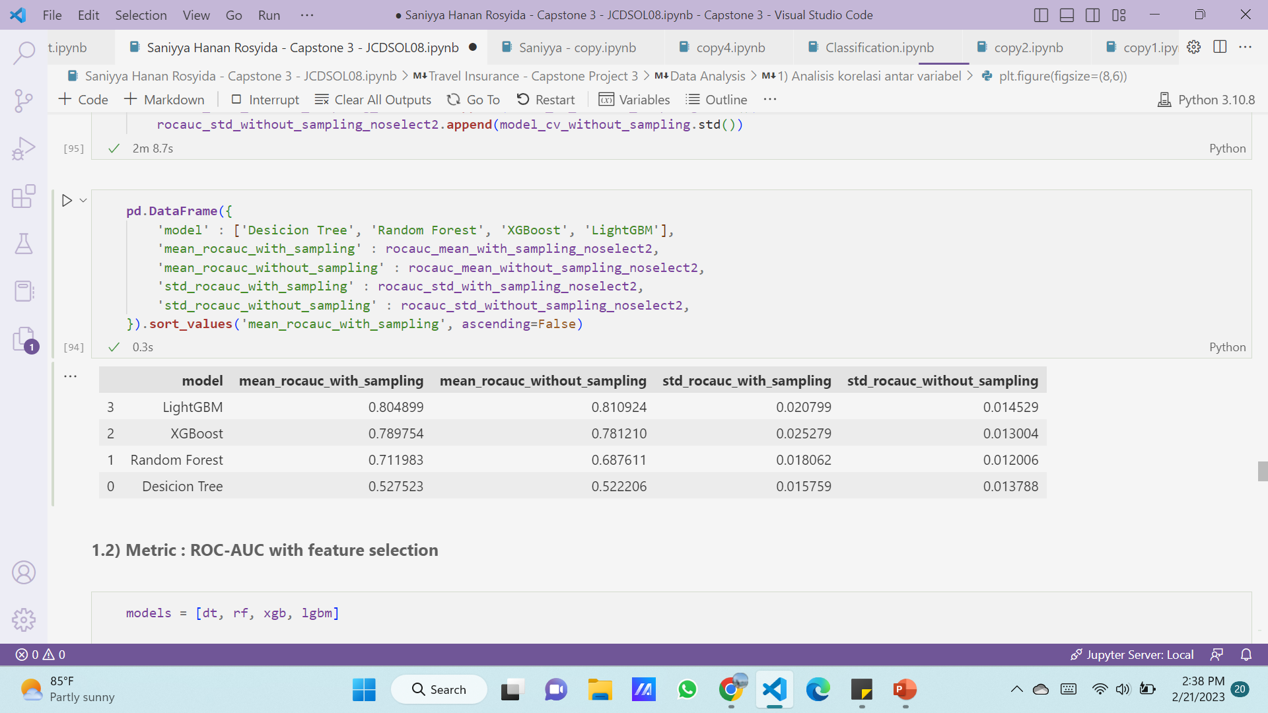
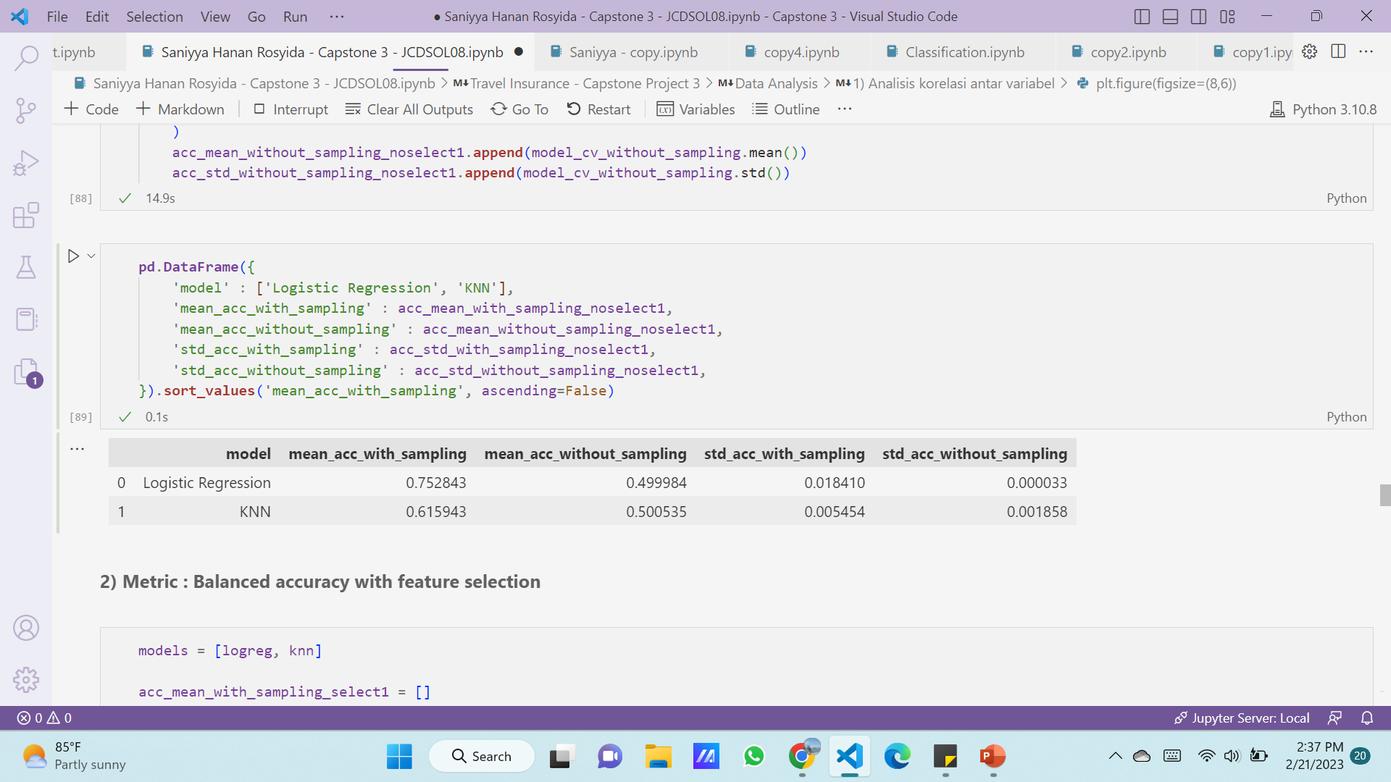
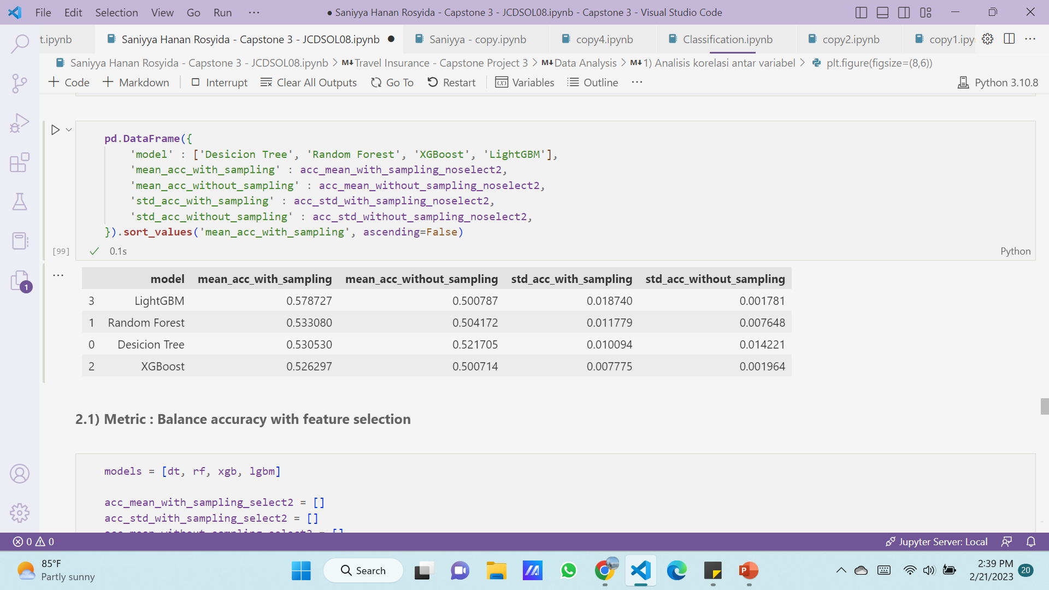
Cross validation
Roc-auc
Balanced accuracy

Slide 17
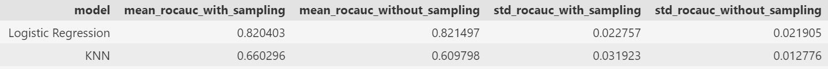
Cross validation
NO Feature selection
Feature selection

Slide 18
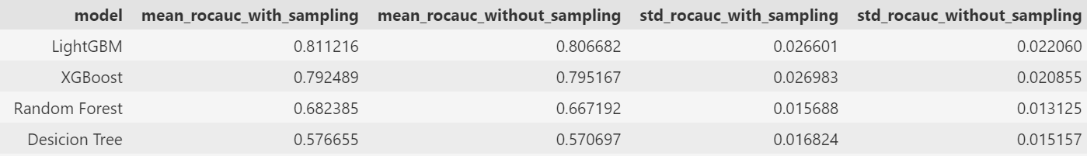
Cross validation
NO Feature selection
Feature selection

Slide 19
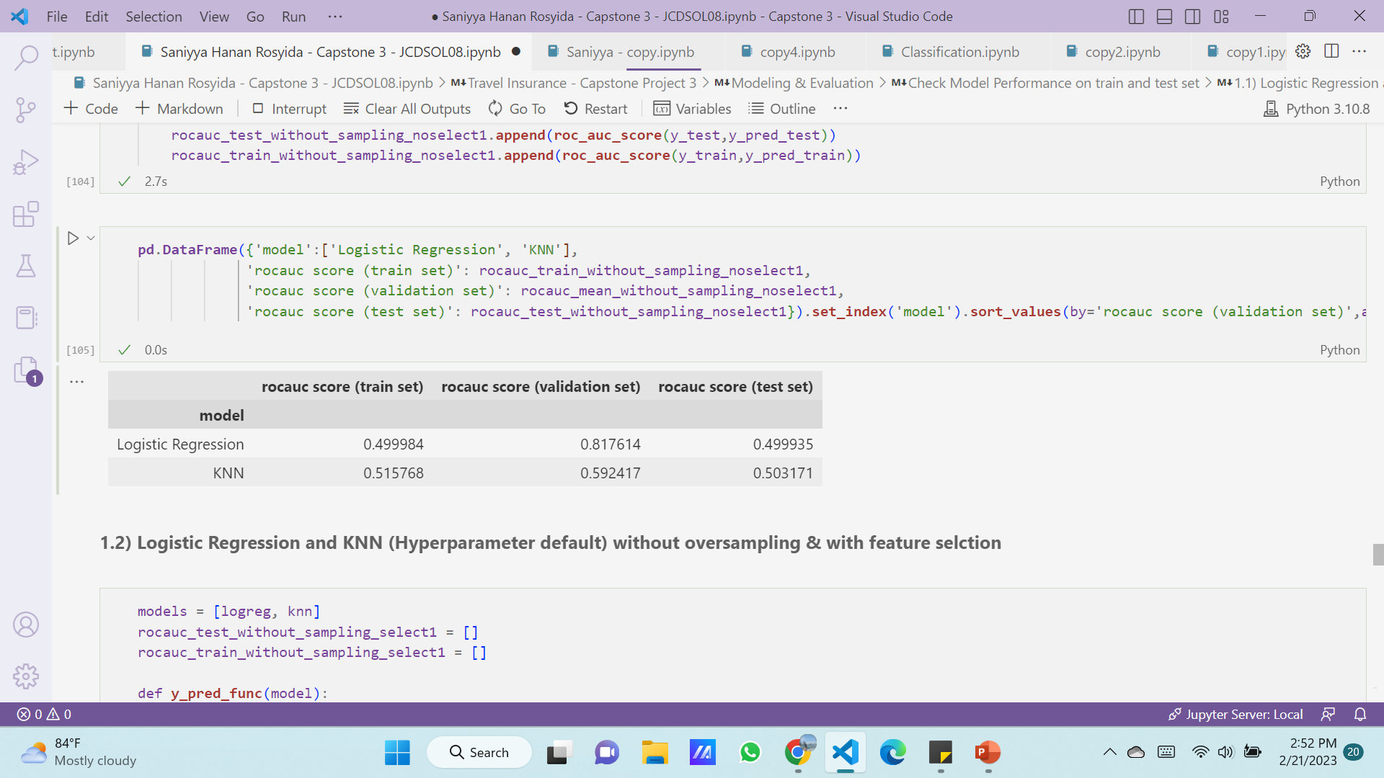
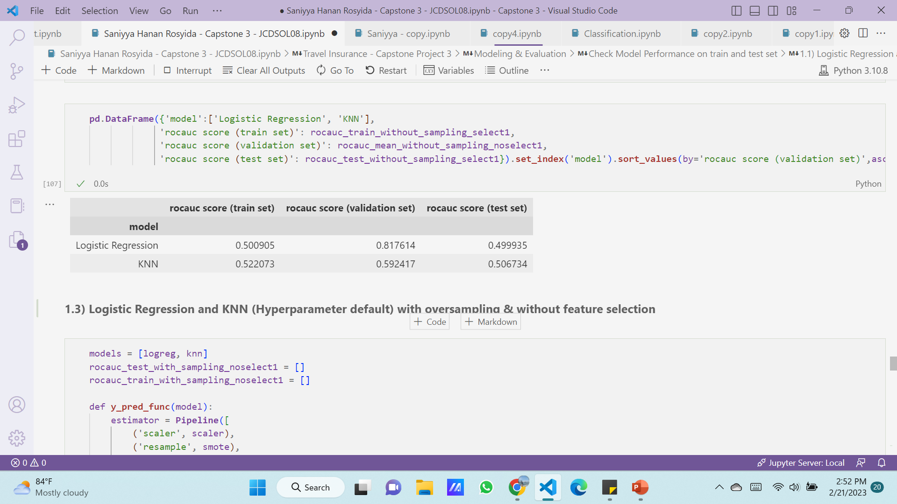
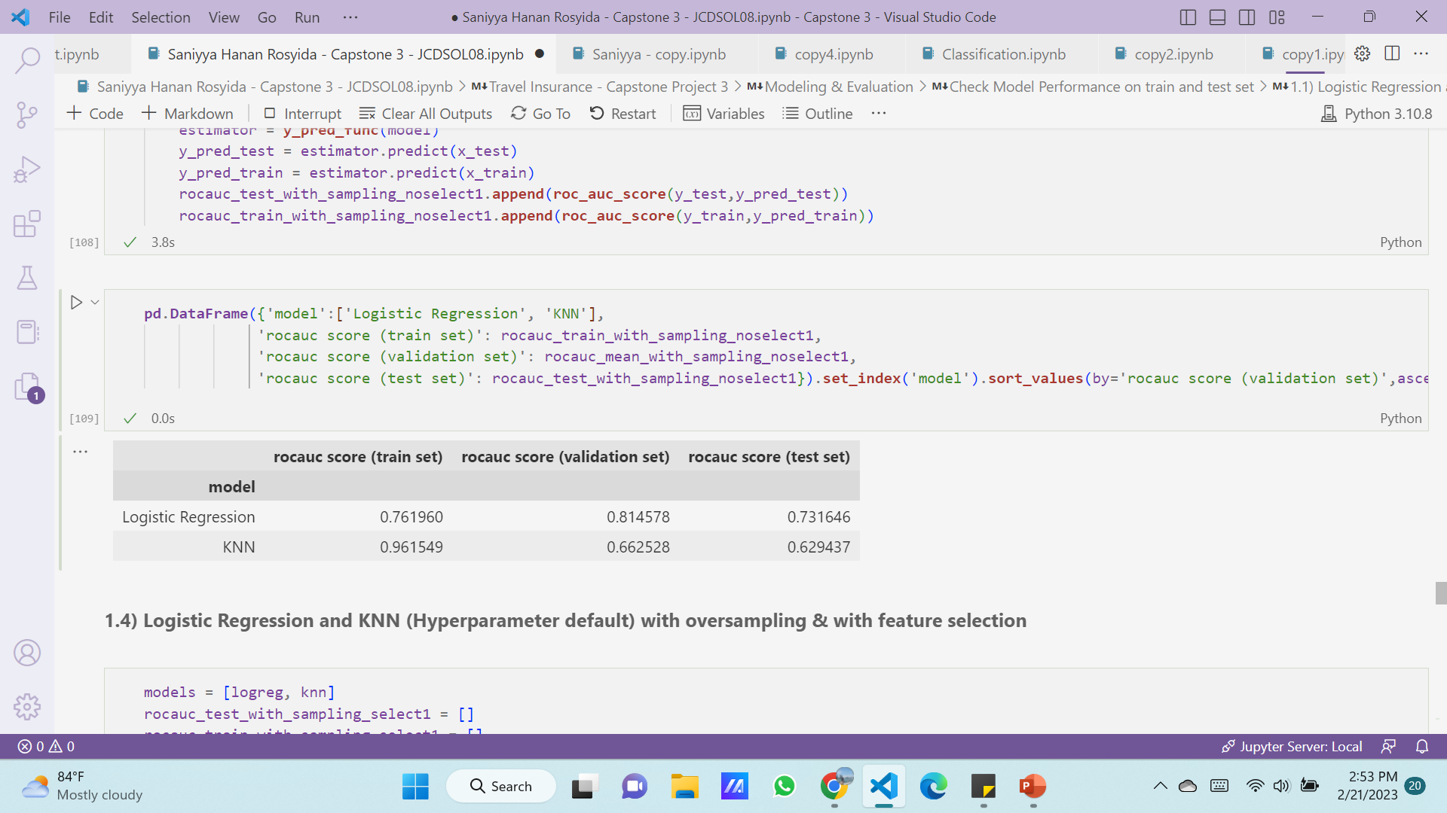
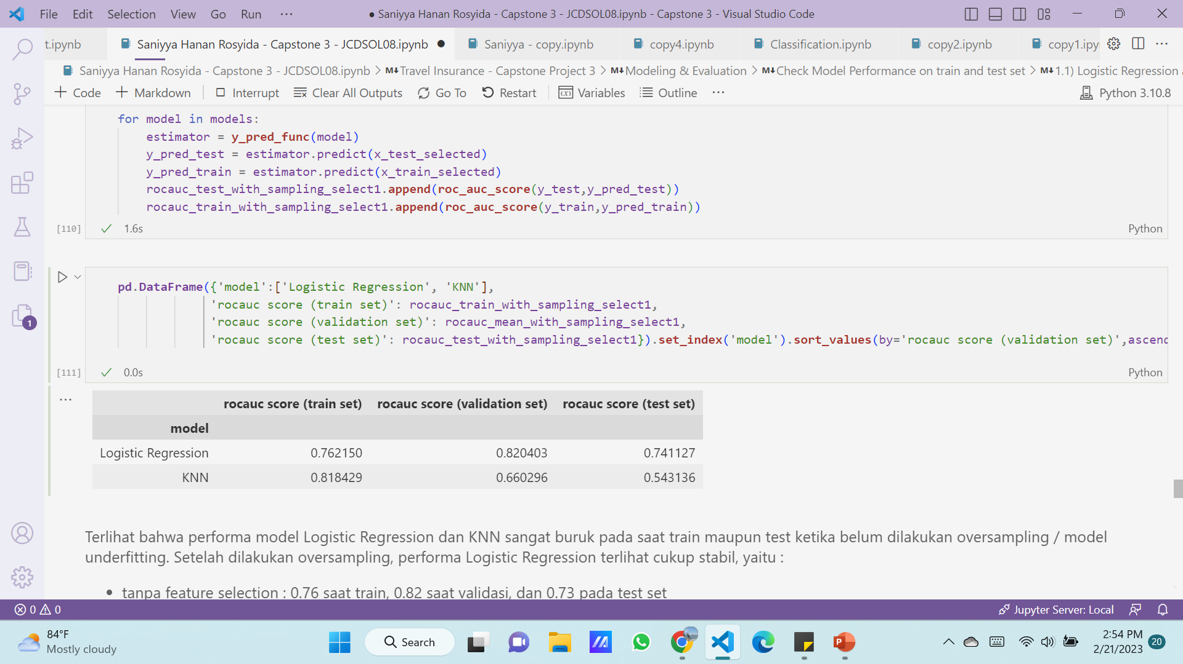
Model stability
NO Oversampling & No feature selction
underfitting
no Oversampling & with feature selction
With Oversampling & no feature selction
Logistic regression
remain stable
KNN overfitting
with Oversampling & with feature selction

Slide 20
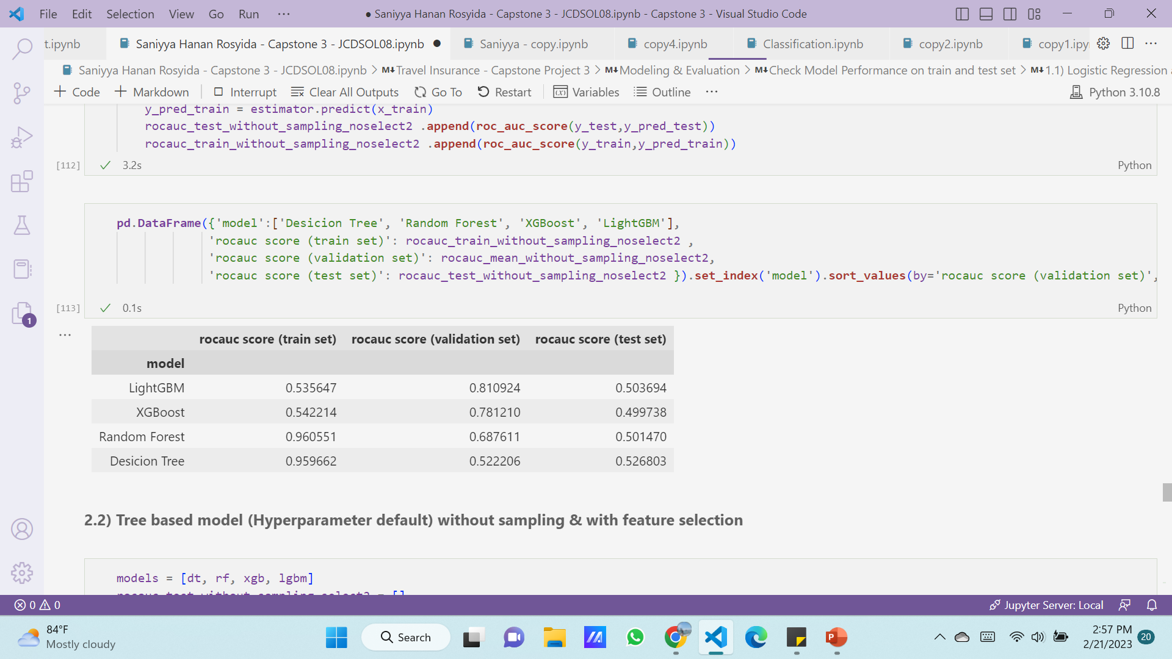
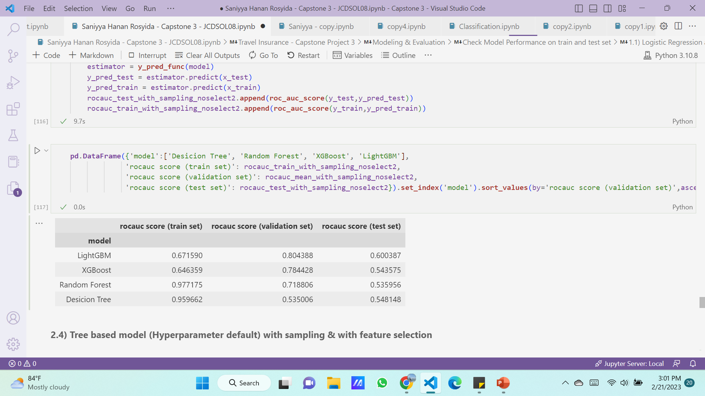
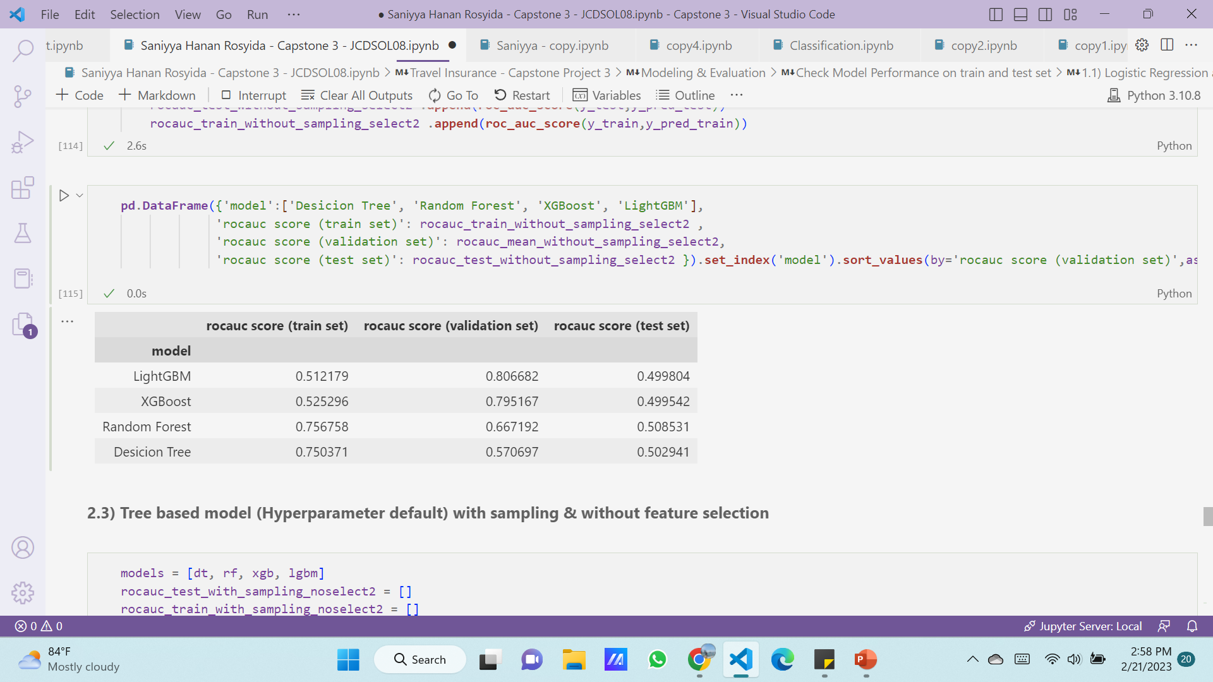
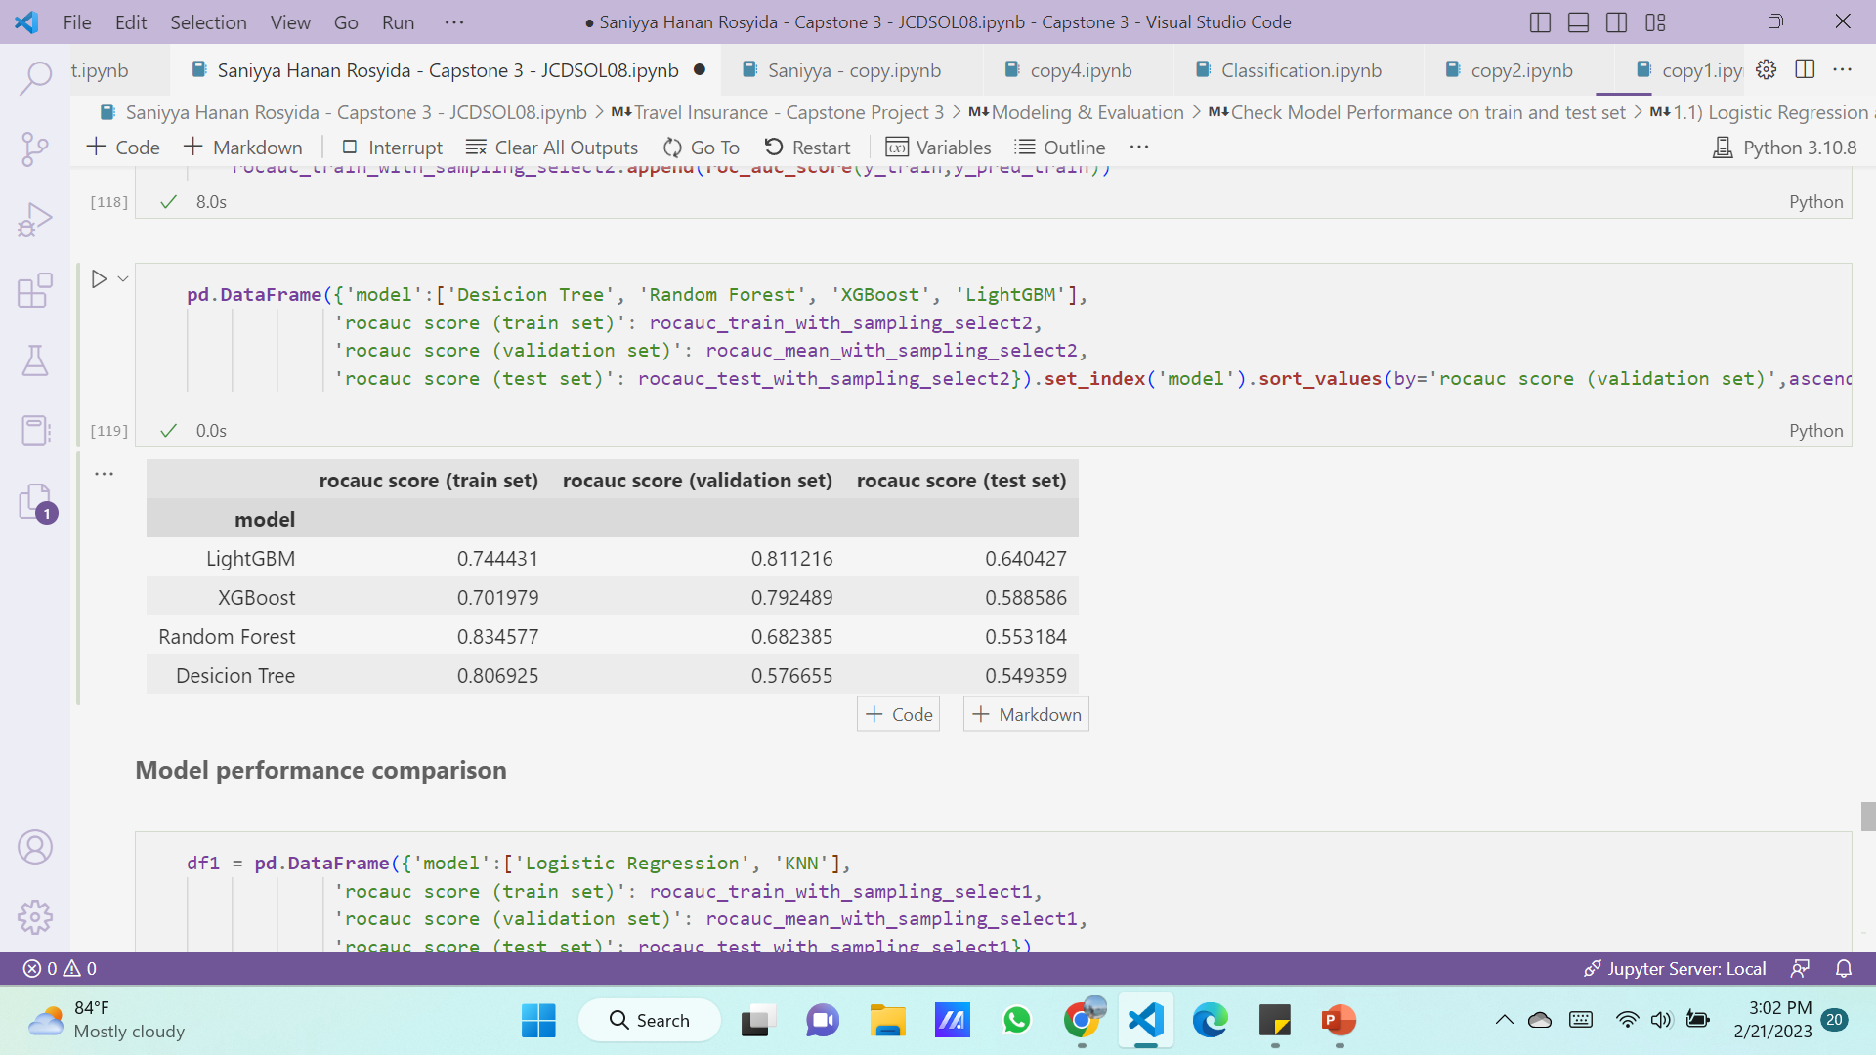
Model stability
NO Oversampling & No feature selction
With Oversampling & no feature selction
no Oversampling & with feature selction
with Oversampling & with feature selction
LightGBM & Xgboost underfitting
RF and Decision tree overfitting
Still same

Slide 21
Hyperparameter tuning Logistic regression
Metode : Grid Search
Kombinasi hyperparameter :
solver = lbfgs, newton-cg, liblinear, sag, saga
C = 1000, 500, 100, 50, 10, 5, 1, 0.5, 0.1, 0.05, 0.01, 0.005, 0.001, 0.0005, 0.0001, 0.00005
max iter = 100, 200, 300, 400, 500, 1000
penalty : l1, l2, elasticnet, none

Slide 22
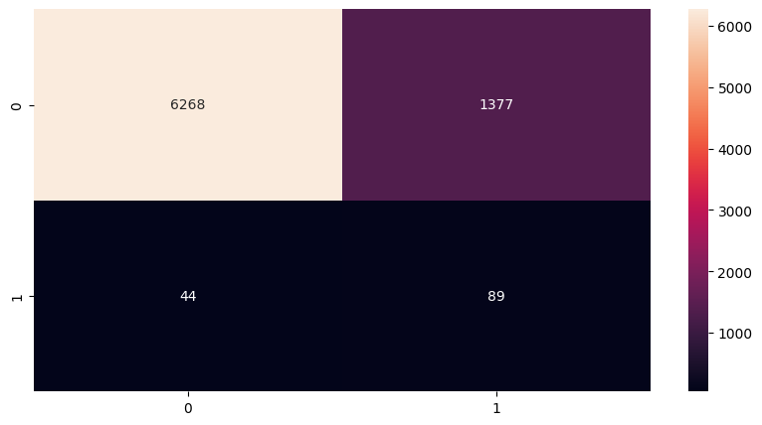
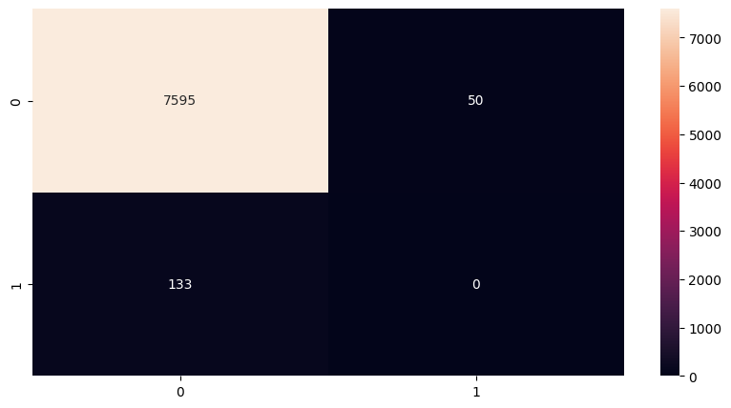
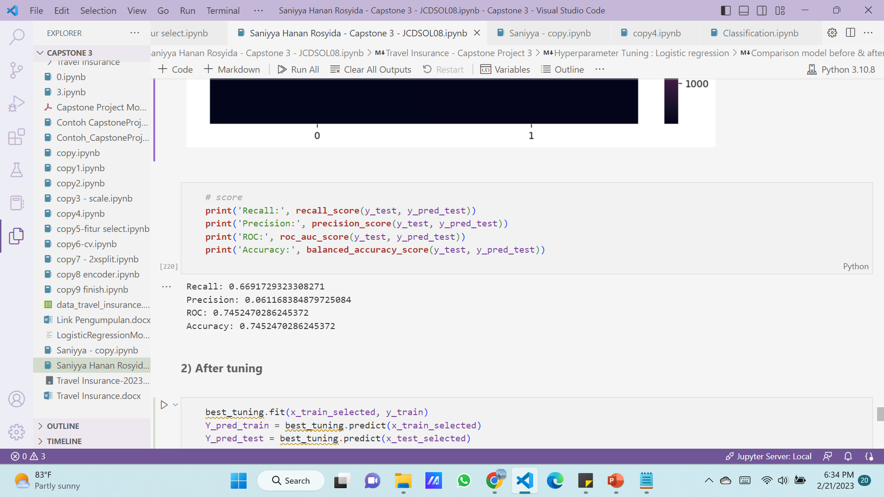
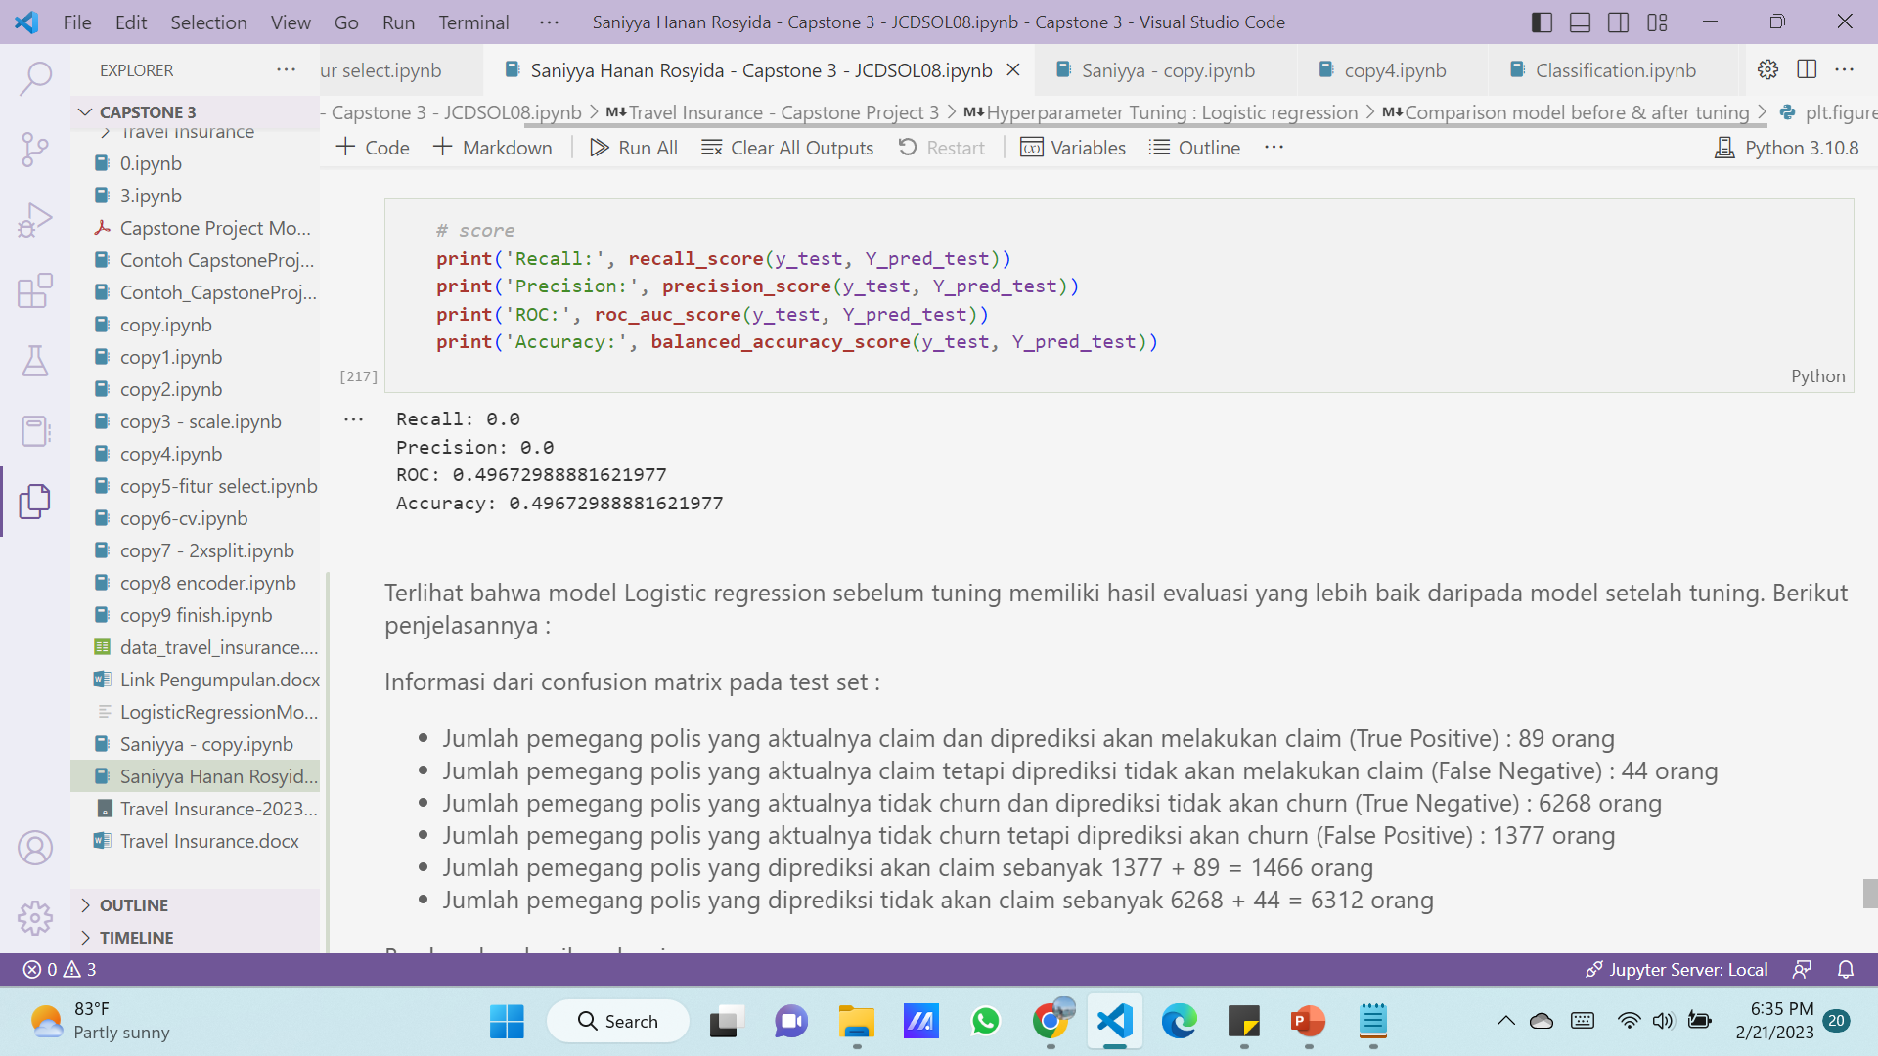
Comparison
Before Hyperparameter tuning
After Hyperparameter tuning
Classification report
Classification report

Slide 23
Final model analysis
Logistic Regression with scaling, oversampling & feature selection
Dari total pemegang polis yang aslinya claim, hanya 66.91%-nya saja yang berhasil diprediksi dengan benar
Dari total pemegang polis yang diklasifikasikan akan melakukan claim, hanya 6.11%-nya yang berhasil terprediksi dengan benar
Dari keseluruhan pemegang polis yang dites, hanya 74.52%-nya berhasil berhasil diprediksi dengan benar

Slide 24
conclusion
Model mechine learning belum maksimal, sebaiknya dilakukan pembuatan model kembali dan memperbaiki data
Penggunaan model ini hanya valid ketika :
- Age: 0 hingga 88
- Net sales: -357.5 hingga 682.0
- Duration: 0 hingga 547
- Commision : 0.0 hingga 262.76

Slide 25
recommendation
Pengembangan model :
Mencoba lebih banyak algorithm ML, teknik oversampling, metric dan variasi hyprparameter
Menambahkan fitur2 atau kolom2 baru yang berhubungan dengan status claim, seperti nama dan ID pemegang polis, waktu pemesanan produk asuransi, harga produk asuransi, syarat dan ketentuan dari produk asuransi (umur yang dapat dicover, durasi perjalanan yang dapat dicover, dsb agar data cleaning bisa dilakukan secara lebih subjektif)

Slide 26
THANK YOU
Saniyya Hanan Rosyida
saniyya.rosyida@gmail.com
Purwadhika Digital Technology School

